Slide 1
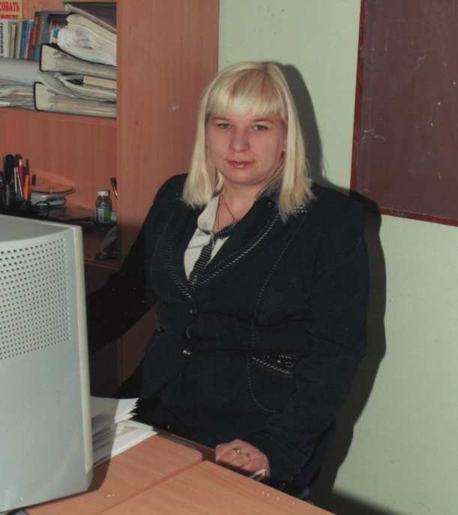
Портфоліо вчителя інформатики комунального закладу «Середня загальноосвітня школа № 27 м. Дніпродзержинськ Дніпродзержинської міської ради
Каляпіна Ольга Юріївна

Slide 2
МЕТА ПОРТФОЛІО
Показати чого я навчилась, чого досягла в роботі.
Проаналізувати свою професійну діяльність:
оцінити, що я вмію робити, а чого потрібно навчитись
Спосіб творчої реалізації себе в роботі.
Підвищити свій методичний рівень.
Підготувати матеріали портфоліо для демонстрації колегам при атестації та для участі в конкурсах.

Slide 3
ЗМІСТ ПОРТФОЛІО
ЗАГАЛЬНІ ВІДОМОСТІ
МЕТОДИЧНА ДІЯЛЬНІСТЬ
САМООСВІТА
РЕЗУЛЬТАТИ ПЕДАГОГІЧНОЇ ДІЯЛЬНОСТІ

Slide 4
ЗАГАЛЬНІ ВІДОМОСТІ
П.І.Б. Каляпіна Ольга Юріївна
Дата народження 12.03.1976р.
Освіта вища, ДДТУ,1999, економіст-менеджер
Стаж педагогічної діяльності 8 років
Кваліфікаційна категорія перша
Класи в яких викладаю 7-11 клас
Проблема (тема) над якою працюю: «Застосування комп’ютерних технологій в сучасній системі освіти»

Slide 5
Моє педагогічне кредо:
Розвивати дитину як неповторну індивідуальність, формувати в неї творчий потенціал, прагнення до самостійної пізнавальної діяльності.

Slide 6
Моя мета:
Виховати людину нового покоління, використовуючи компетентнісно – орієнтовані педтехнології.

Slide 7
МЕТОДИЧНА ДІЯЛЬНІСТЬ:
Участь в семінарах та педрадах
Участь в міських семінарах з різних предметів при навчальному закладі.
Участь в міському семінарі з інформатики при навчальному закладі.
Участь в міських семінарах в різних навчальних закладах.
Участь в обласних семінарах з інформатики.
Участь в педрадах.
Участь в нарадах при директорові.

Slide 8
МЕТОДИЧНА ДІЯЛЬНІСТЬ:
Змінні педагогічного
процесу та його
складові
компоненти
Критерії вибору методів навчання
Сучасний
урок в
школі
Особистісні риси,
які мають бути
притаманні сучасному вчителю
Класифікація методів
навчання
Поняття про методи і прийоми навчання
Різноманітність інноваційних
педагогічних технологій

Slide 9
МЕТОДИЧНА ДІЯЛЬНІСТЬ:
“Участь у роботі педагогічних об’єднань”
Проведення
відкритих уроків
за традиційною
схемою
з технологією
Нестандартні
уроки
Робота педагогічних об’єднань вирішує питання відновлення змісту освіти, пошуку ефективних технологій і методик викладання предметів, розвитку й саморозвитку вчителів та учнів.

Slide 10
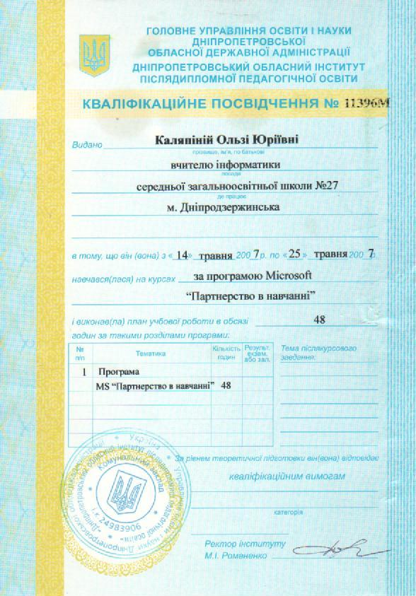
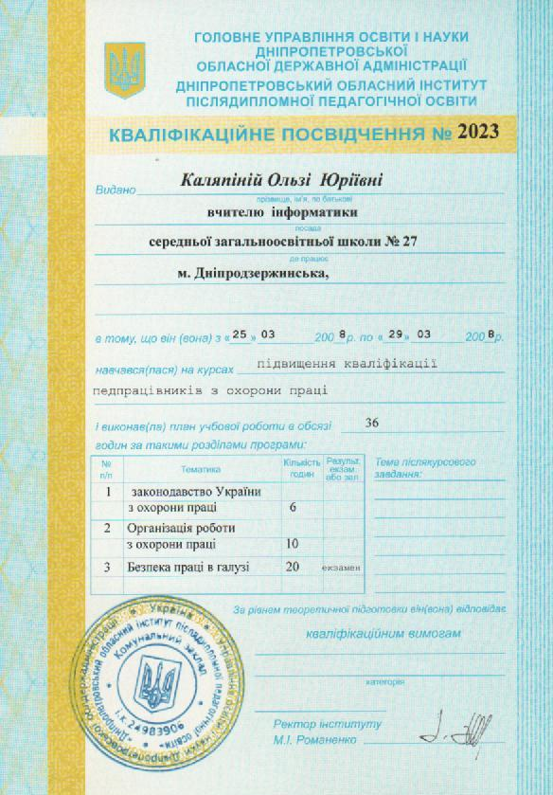
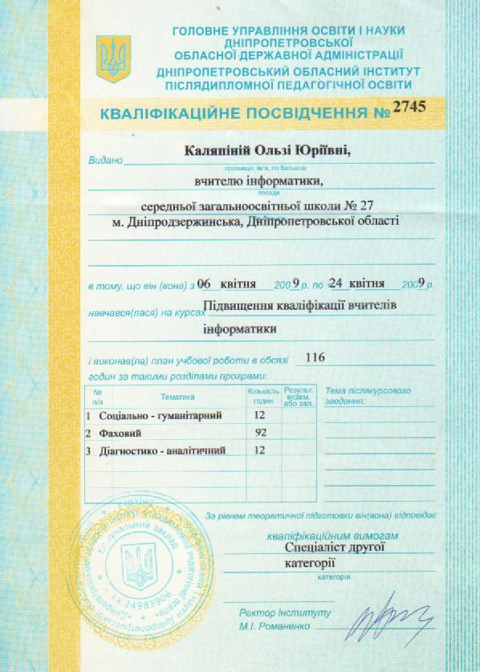
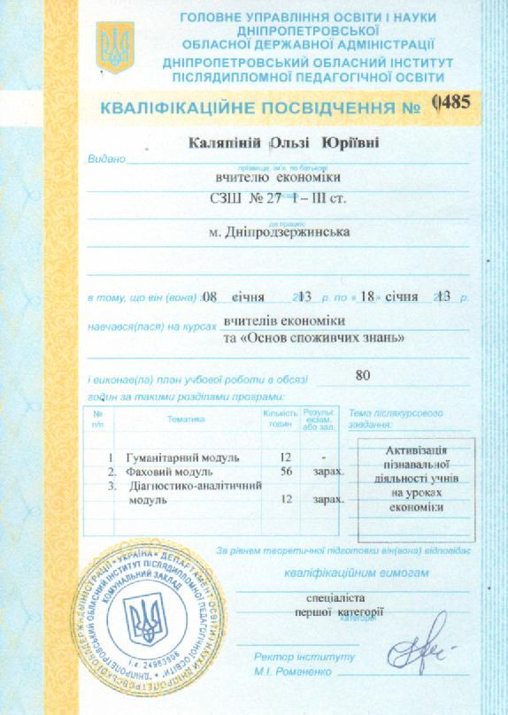
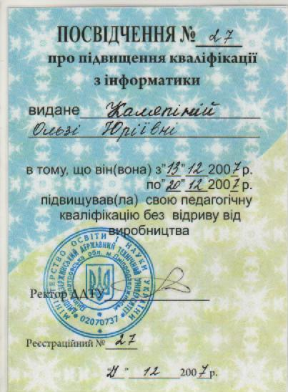
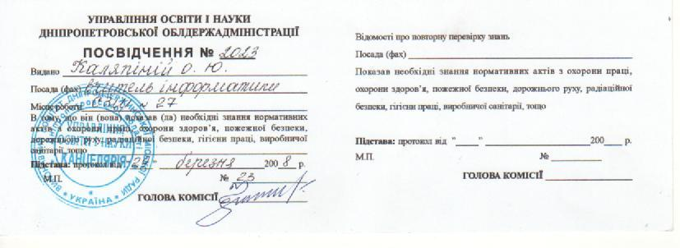
САМООСВІТА:

Slide 11
Роль проектних технологій
при модернізації
навчального процесу
У різних формах відбувалися і захисти проектів: презентація, прес-конференція, театралізоване дійство, конкурсна програма.
Результатом проектної діяльності стали наочні приладдя і методичні розробки виконані як самими учнями, так і в співавторстві з керівниками гуртків.
В закладі активізувалася творча атмосфера взаємодії та партнерства, розвинулася пізнавальна активність учнів, пожвавився інтерес до пошукової, дослідницької діяльності.

Slide 12
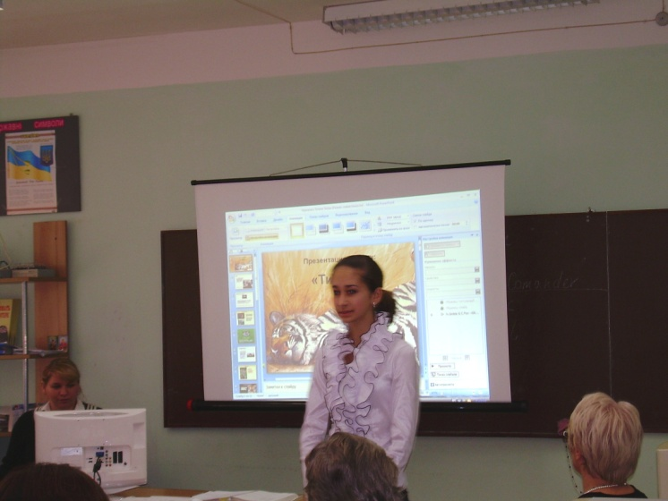
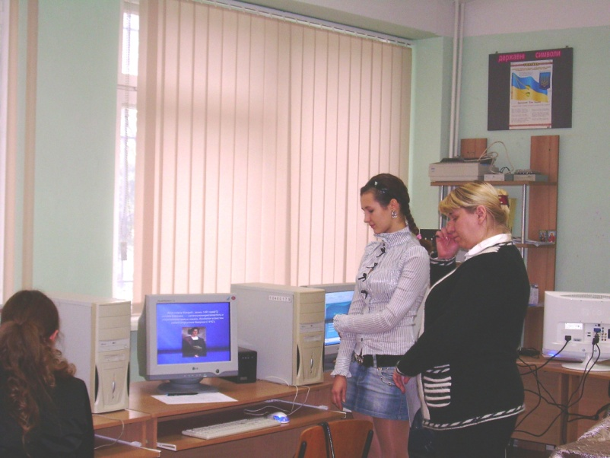
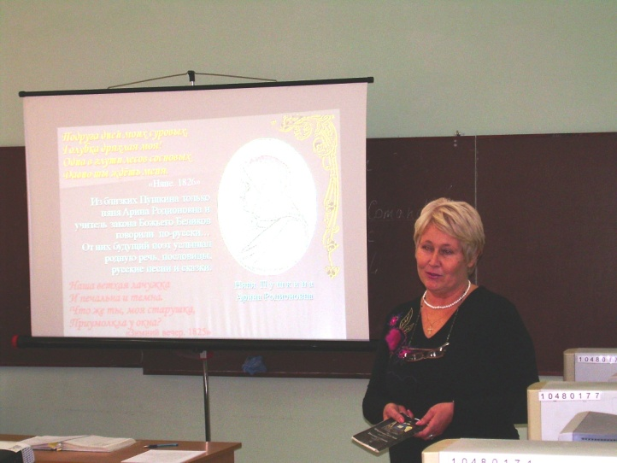
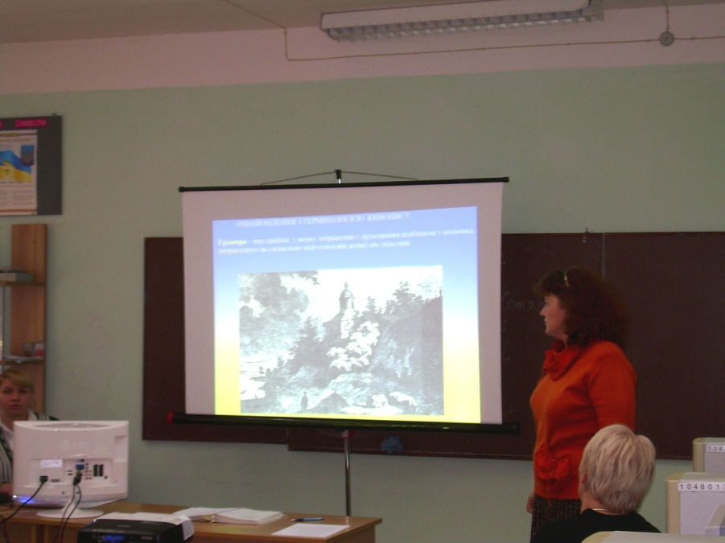
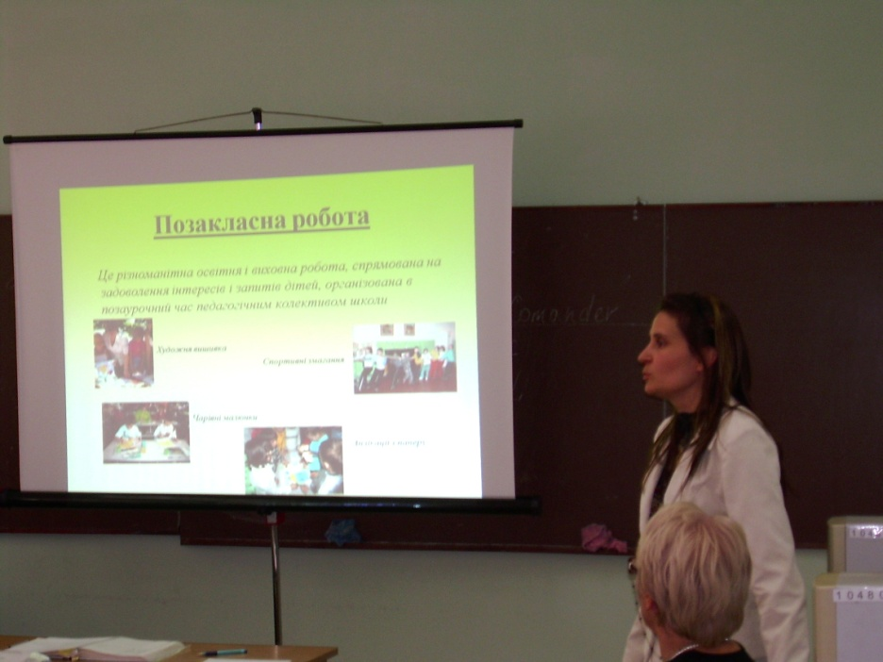
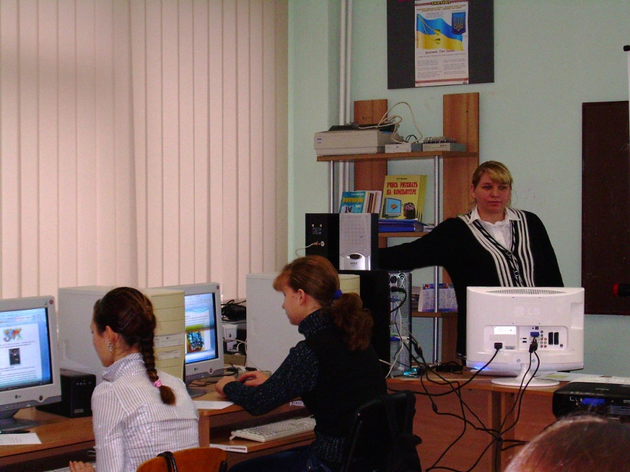
Роль проектних технологій
при модернізації
навчального процесу

Slide 13
ДЯКУЮ ЗА УВАГУ!

